Slide 1
روایی و ابعاد مختلف آن

Slide 2
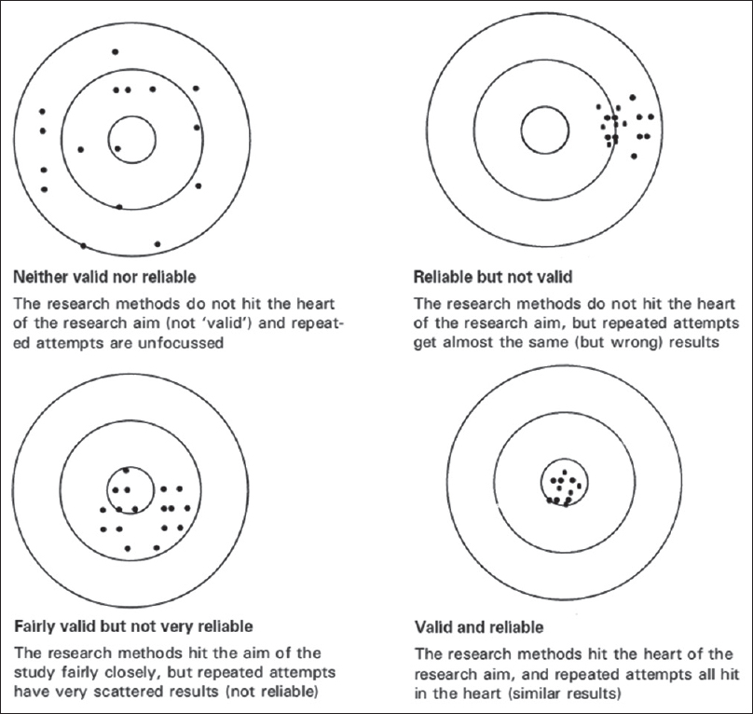
مفهوم روایی:
مقدار سنجيده شده چه ميزان به واقعيت نزديك است؟
پایایی شرط لازم برای روایی

Slide 3
دسته بندی های مختلف ابعاد روایی
حیطه های مختلف علوم

Slide 4
بحث اعتبار در بین علوم
اعتبار اندازه گیری یا آزمون انجام شده آن است که چقدر میزان اندازه گیری شده یا نتیجه آزمون (مانند تست های شیمیایی، فیزیکی و یا روان شناسی و یا جامعه شناسی ) به اندازه کافی نزدیک به آنچه در واقعیت وجود دارد است.
در زمینه علوم مربوط به فیزیک و شیمی (به طور کلی علوم عینی ) چندان مشکلی با اندازه گیری و تست نداریم.
  برای مثال متر یکای طول متریک و برابر با ۳۹٫۳۷ اینچ و ۱۰۰ سانتیمتر و یک هزارم کیلومتر و ۱۰۰۰ میلی‌متر است.
  در گذشته به صورت فاصله دو نشانه بر روی میله پلاتین-ایریدیوم در دمای صفر مطللق تعریف شده که این نمونه هم‌اکنون در اداره بین‌المللی اوزان و ابعاد در حومه پاریس نگهداری می‌شود(یک ده میلیونیم فاصله ی میان قطب شمال جغرافیایی زمین و خط استوا)
در زمینه های تست روانشناختی و تست های آموزشی و جامعه شناختی با انسان و انچه در ذهن انسان می گذرد سروکار داریم تعریف و اندازه گیری این پدیده ها مدت زمان زیادی نیست که به آن پرداخته شده است و در حوزه های متخلف از دید های مختلف به آن پرداخته شده است

Slide 5
تاریچه ای از تست هوش
فرانسیس گالتون اولین تلاش را برای ایجاد یک آزمون استاندارد برای ارزیابی هوش شخصی در سال 1904انجام داد. او پیشگام روان سنجی و کاربرد روش های آماری در صفات انسانی بود او فرض کرد که باید ارتباط بین هوش و دیگر ویژگی های قابل مشاهده مانند رفلکس، گرفتن عضله و اندازه سر باشد.
روانشناس فرانسوی آلفرد بینتو همکاران، در سال 1905 تست Binet-Simon را منتشر کردند، که بر توانایی های کلامی تمرکز داشت.
چارلز اسپیرمن، روانشناس بریتانیا در سال 1904، اولین تحلیل عامل رسمی مربوط به همبستگی بین آزمایشات را انجام داد و پیشنهاد کرد که تمام عملکرد ذهنی را می توان به لحاظ یک عامل توانایی واحد که متشکل از تعداد زیادی از عوامل است محدود نمود.

Slide 6
مقایسه کوتاهی از لحاظ زمانی با کشف اندازه گیری چگالی
کشف بزرگ ارشمیدس (یورکا یورکا) 287 سال قبل از میلاد
اولین اندازه گیری هوش 1904

Slide 7
دسته بندی های مختلف ابعاد روایی:
کتاب تئوری روان سنجی
سازه
پیش بین
محتوی

Slide 8
دسته بندی های مختلف روایی:
کتاب روش های پیمایش در پزشکی اجتماعی
مبتنی بر قضاوت
صوری
مبتنی بر روش های آماری
ملاک
محتوی
توافقی
واگرا و همگرا
سازه
پیش بین
پاسخگویی

Slide 9
دسته بندی های مختلف روایی:
کتاب روش های اعتیاد پژوهی
روایی سازه
روایی ملاک
همگرا
واگرا
محتوا

Slide 10
دسته بندی های مختلف روایی: سازه
کتاب تئوری روان سنجی
سازه مفهوم انتزاعی است که مستقیماً قابل مشاهده نیست ولی ازنظریات، قابل استنباط است.
مقیاس ها وآزمون هایی که برای سنجش سازه ها درست می شوند، به طورمستقیم سازه هارا نمی سنجند، بلکه عملکرد یا رفتارهایی را که گمان میرود منعکس کننده سازه ها هستند،آن را می سنجند.
روایی سازه، دشوارترین و ارزشمندترین نوع روایی است. نمایان گر آن است که ابزار اندازه گیری تا چه اندازه یک سازه یا خصیصه مورد نظر را که مبنای نظری دارد می سنجد.
  فرض کنید شما سنجشی از احساس خوشبختی به عمل آورده اید و قصد دارید روایی این سنجش را معین کنید،
  می توان فرضیه ای در مورد عواملی که بر احساس خوشبختی مؤثرند،ساخت. مثلاً بین مفهوم تصویر از خود و احساس خوشبختی رابطه وجود دارد.
  میتوان همبستگی میان مقیاس احساس خوشبختی را با مفهوم تصویر از خود را محاسبه کرد و در صورت بالا بودن همبستگی می توان گفت که مقیاس تهیه شده،آن چیزی را که قصد سنجش را داشته ،اندازه گیری می کند.
آیا از نظر مفهومی با پرسشنامه های مشابه متناظر و مترادف است و نتایج آنها با هم همخوانی دارد؟

Slide 11
دسته بندی های مختلف روایی:
پیش بین
کتاب تئوری روان سنجی
روایی پیش بین عبارت است از قدرت مقیاس اندازه گیری ساخته شده در تشخیص یک ویژگی رفتاری خارج از خود ابزار اندازه گیری است
برای مثال اگر نمره هوش افراد بدست آمده از یک پرسشنامه بتواند با قدرت رتبه کنکور آنها را پیش بینی کند می توان گفت این پرسشنامه هوش دارای روایی پیش بین است.
آیا بر اساس نتایج پرسشنامه می توان پیشگوییهای قابل قبولی ارایه داد؟

Slide 12
دسته بندی های مختلف روایی:
محتوا
کتاب تئوری روان سنجی
روایی محتوا عبارت است از تحلیل منطقی محتوای یک آزمون یا یک مقیاس و تعیین آن بر اساس قضاوت ذهنی و فردی است.
اعتبار محتوی یا نمونه ای مشتمل است بر تعریف دقیقی از حیطه ی رفتار،دانش ، نگارش،سایر حیطه های مورد اندازه گیری پرسشنامه و طرح منطقی سؤال هایی که همه ی بخش های عمده ی حیطه را می پوشاند.
هنگامی سنجش از نظر محتوایی معتبر است که معرف کامل حوزه ی معنای مفهوم اصلی مورد مطالعه باشد.
روایی محتوا بطور معمول به چنین سوالاتی پاسخ می دهد:
  – آیا ابزار طراحی شده همه جنبه های مهم و اصلی مفهوم مورد اندازه گیری را در بردارد؟
  – آیا اجزاء و کلیت ابزار قابل پذیرش متخصصان ذیربط می باشد؟
آیا همه مطالبی که باید سوال می شده است در پرسشنامه آمده و آیا مطالب اضافه ای که مرتبط به اهداف نباشد در پرسشنامه وجود دارد؟

Slide 13
دسته بندی های مختلف روایی:
کتاب روش های پیمایش در پزشکی اجتماعی
مبتنی بر قضاوت
صوری
مبتنی بر روش های آماری
ملاک
محتوی
توافقی
واگرا و همگرا
سازه
پیش بین
پاسخگویی

Slide 14
دسته بندی های مختلف روایی:
کتاب روش های پیمایش در پزشکی اجتماعی
روایی صوری: آیا درک پاسخ دهنده از سوالات با منظور محقق یکی است و آیا شکل ظاهری سوالات جذاب است؟
یعنی ارزیابی ذهنی پژوهشگر از وسیله و ابزار اندازه گیری برای روایی صوری پرسشنامه، باید شکل سؤال ها و متناسب با ویژگی های پاسخ دهندگان باشد.
برای مثال سوال آیا مکررا سردرد دارید؟ ممکن است لزوما معیار معتبری از وقوع تعداد سردرد های را ارائه ندهد. پاسخ مثبت ممکن است منعکس کننده تمایل عمومی به شکایت یا وضعیت سلامت روحی عاطفی باشد.
اگر بسیاری از پاسخ های "نمی دانم" به یک سوال وجود دارد، این شاهدی است که در این پرسش اطلاعاتی را که محقق نیاز دارد ارائه نمی شود.
به عنوان یک مثال دیگر، اگر سوال "سن شما چقدر است را در پرسشنامه ای قرار دهید و از فرد بخواهید آن را اعلام کند ممکن است با اعداد '20'، '30'، '40' روبرو شوید، که نشان از کمبود اعتبار صوری است؛ در این مثال احتمالا تصمیم به استفاده از گروه های سنی خواهد بود

Slide 15
دسته بندی های مختلف روایی:
کتاب روش های پیمایش در پزشکی اجتماعی
روایی توافقی: هنگامی که چندین فرد متخصص در یک حیطه اعتبار یک ابزار را تایید کنند اصطلاحا گفته می شود ابزار از روایی توافقی برخوردار است.
  برای مثال حضور، فراوانی و مدت سرفه و خلط یک شاخص معتبر از برونشیت مزمن است با این وجود باید توجه داشت که گروه های مختلف متخصصان ممکن است در در یک مورد اختلاف نظر داشته باشند و ممکن است اجماع تغییر کند و کمیته های تخصصی اغلب تغییرات در معیارهای تشخیصی را پیشنهاد می کنند.
روایی ملاک: در این شکل از روایی که یک معیار دقیق برای تشخیص و اندازه گیری پدیده مورد نظر وجود دارد (gold standard)بنابراین می توان توان تشخیصی معیار جدیدی که برای اندازه گیری ساخته می شود را می توان در رقابت با آن سنجید که این مورد در آزمون های غربالگری بسیار عینیت می یابد.
روایی همگرا و واگرا: در این شکل از روایی معیار طلایی وجود ندارد و اساسا برتری معیار ها بر یکدیگر معلوم نیست. تنها در این شکل از روایی انتظار داریم معیاری که برای سنجش ساخته ایم همبستگی قوی با معیارهای سایر حوزه های مرتبط داشته باشد که در این صورت به معیار جدید همگرا می گوییم.

Slide 16
دسته بندی های مختلف روایی:
کتاب روش های پیمایش در پزشکی اجتماعی
روایی سازه:
روایی پیش بین:
روایی پاسخ گویی: بعضی از معیارها برای سنجش تغییرات در طول زمان استفاده می شوند و برای رسیدن به این هدف لازم است که به اندازه کافی حساس به تغییر باشد. برای مثال، اثر درمان باید به طور ایده آل هر تغییر بالینی معنی دار را اندازه گیری و اندازه گیری کند.
  برای مثال، از مطالعه ی بیماران مبتلا به آسم و بیماری مزمن انسدادی ریوی نتیجه گرفت که نمره سلامت ناتینگهام (یک معیار ) برای مقایسه گروههای این مطالعه مناسب بود، اما نه برای اندازه گیری تغییرات در وضعیت سلامتی خود فرد.

Slide 17
روایی پاسخگویی یا
حساسیت به تغییرات
در این شکل از روایی همان طور که پیش تر گفته شد قدرت پرسشنامه در برابر تغییرات فردی در طول زمان سنجیده می شود و عموما در حیطه پزشکی در پرسشنامه های بالینی کاربرد دارد
برای مثال فرض کنید عمل جراحی لثه بر روی یکسری از افراد صورت پذیرفته است انتظار داریم کیفیت زندگی مرتبط با سلامت دهان این افراد در طول زمان تغییر نموده باشد لذا به دنبال ارزیابی پاسخ افراد قبل و بعد مداخله به این پرشنامه هستیم تا روایی پاسخگویی پرسشنامه را اندازه گیری کنیم.

Slide 18


شاخص های روایی پاسخ گویی
اندازه اثر استاندارد شده : اختلاف بین میانگین نمره پرسشنامه قبل و بعد تقسیم بر انحراف معیار پرسشنامه قبل از مداخله
میانگین پاسخ استاندارد شده: اختلاف بین میانگین نمرات قبل و بعد تقسیم بر انحراف معیار اختلاف بدست آمده
نمره بالای 0.8 حساسیت بالا
نمره 0.5-0.8 حساسیت متوسط
نمره کمتر از نیم حساسیت کم

Slide 19
تحلیل گویه
به طور کلی در روان سنجی برای ساخت یک آزمون مجموعه بزرگی از سوالات ساخته می شود و سپس از بین آن ها نیاز به حذف تعدادی سوال است روندی که برای انجام این تحلیل پیشنهاد شده است تحلیل گویه نام گذاری شده است و این روند در سوالات آگاهی سنجی نیز مصداق پیدا میکند.
در تدوین پرسشنامه های آگاهی سنجی بایدتمام اجزای تشکیل دهنده موضوع با توجه به اهمیت آن آگاهی سنجی گردد. در این مطالعات بهتر است از سوالات درست و نادرست به جای سوالات باز یا کوتاه پاسخ ویا چند گزینه ای استفاده شود چون:
  1- طرح آن ساده تر است 2-پاسخ دادن به آن راحت تر است میزان مشارکت بالا می رود3-سوالات چند گزینه ای دارای حساسیت هستند چون حس امتحان را القا می کنند.
نقطه ضعف این سوال امکان حدسی پاسخ دادن به سئولات است که با افزودن گزینه اطلاعی ندارم می توان به شکل وسیعی این نقطه ضعف را بر طرف ساخت.
در روان سنجی به طور کلی مجموعه سوالاتی که پراکندگی کمی از خود به نمایش می گذارند و یا بشدت با سایر سوالات همبستگی دارند و یا با نمره کل ارتباط کمی دارند ترجیا حذف می شوند.

Slide 20
شاخص های تحلیل گویه ها
ضریب دشواری : این شاخص برابر است با نسبت افرادی که به درستی به یک سوال پاسخ داده اند اگر نمره این سوال بین 0.3 تا 0.7 باشد مقدار آن قابل قبول خواهد بود
ضریب تمایز: برای محاسبه این شاخص ابتدا افراد بر اساس نمره کل دو گروه نمره بالا و پایین تقسیم بندی می شوند که در تعیین دو گروه از چهارک ها یا 25 درصد نمره های بالایی و پایینی می توان استفاده نمود و سپس اختلاف درصد پاسخ های صحیح داده شده در گروه بالا و پایین را محاسبه نمود. مقدار بزرگ این شاخص نشان دهنده آن است که گروه بالا و پایین بر اساس این سوال به خوبی از هم تمایز داده می شوند.
ضریب همبستگی دو رشته ای نقطه ای: در این روش ضریب همبستگی بین نمره ای که افراد به سوال داده اند با نمره کل سوالات محاسبه می شود چون پاسخ ها درست و نادرست و بی اطلاع هستند اگر سوال همبستگی کمی با نمره کل نمایش دهد یعنی افرادی که نمره بالایی دارند و افرادی که نمره پایینی دارند به یک گونه به این سوال پاسخ می دهند. بنابراین این سوال از قدرت کافی در تماییز بین افراد با آگاهی بالا و پایین نمی باشد.

